Slide 1
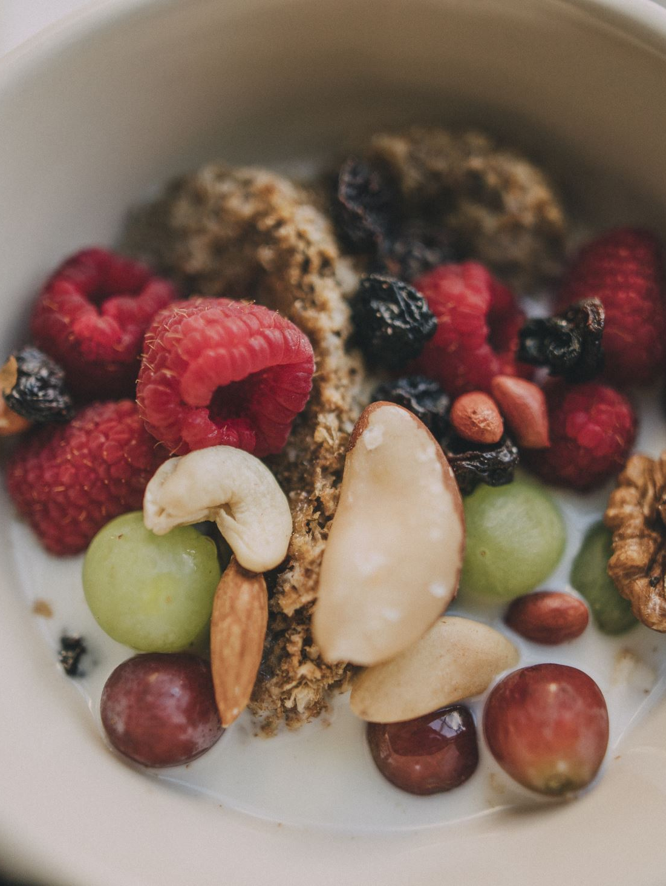
Пищеварение в желудке и двенадцатиперстной кишке

Slide 2
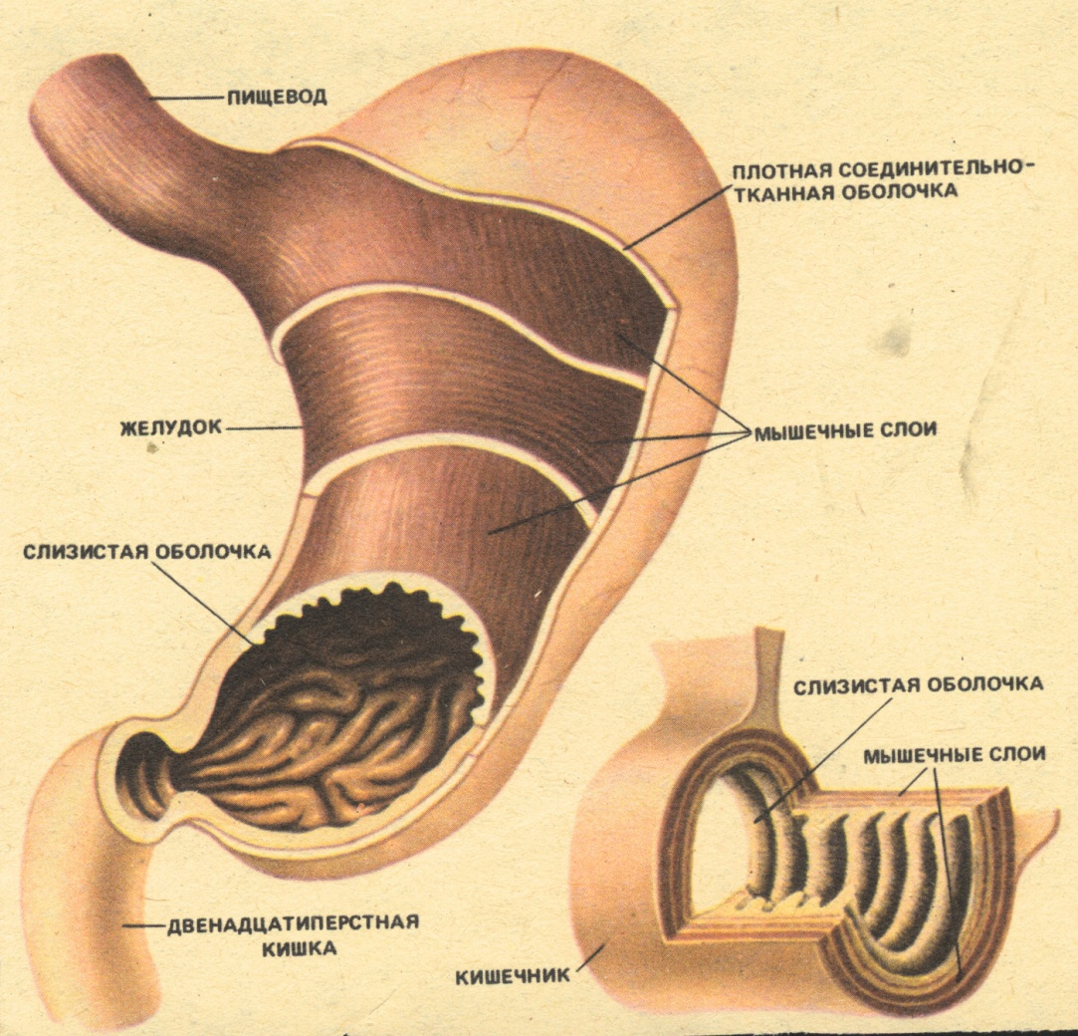
СТРОЕНИЕ ЖЕЛУДКА
Резервуар для накопления и переваривания пищи емкостью до 2-3л.​
Слизистая оболочка желудка образует множество складок, что способствует лучшему соприкосновению пищи с его стенками.​
В слизистой оболочке расположено около 35 млн. желез, которые выделяют до 2 литров желудочного сока.​

Slide 3
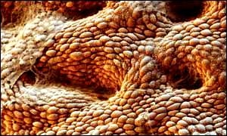
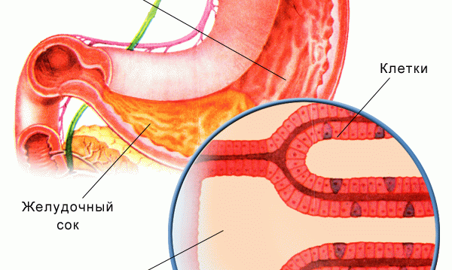
Желудочный сок (ферменты, соляная кислота, слизь)
вырабатывается многочисленными железами слизистой оболочки.
1кв.мм содержит около 100 желез.

Slide 4
Состав и свойства желудочного сока
Неорганические вещества
Органические вещества
Вода
Соляная
кислота 0,5%
Фермент
пепсин
Слизь
Растворяет
вещества
желудочного
сока
Убивает вредные
микроорганизмы,
повышает
активность
ферментов
Участвует в
расщеплении
белков до
аминокислот
Предохраняет
стенки желудка
от
переваривания
и воздействия
соляной
кислоты

Slide 5
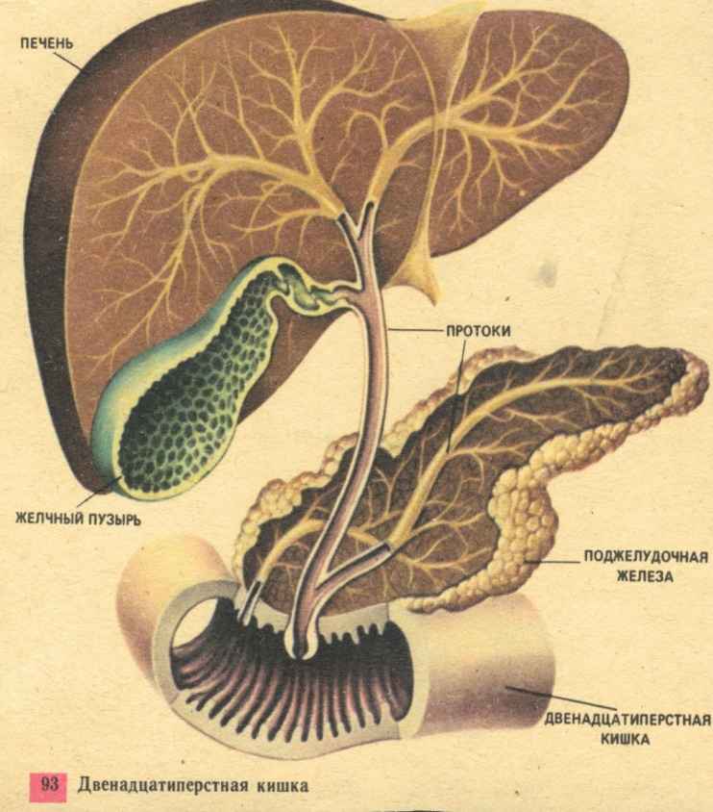
Строение двенадцатиперстной кишки.

Slide 6
Строение двенадцатиперстной кишки.​
12-перстная кишка – небольшой участок тонкой кишки, слизистая оболочка которой покрыта бесчисленными ворсинками (до 40 на 1см.)​
- В ней пища подвергается действию сока пищеварительной железы и кишечного сока. Здесь белки расщепляются до аминокислот, углеводы – до глюкозы, жиры – до глицерина и жирных кислот.​

Slide 7
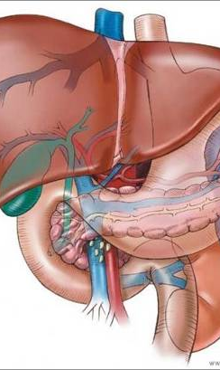
Печень – самая крупная железа пищеварительной системы,
имеет массу 1,5 кг. Протоки печени впадают в 12 – перстную
кишку. Принимает участие в расщеплении жиров.

Slide 8
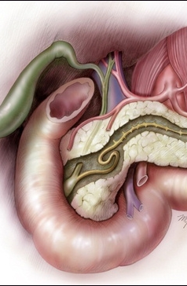
Поджелудочная железа - вторая по величине железа пищеварительного тракта, ее масса 60-100 г, длина 15-20 см.
Вырабатывает поджелудочный сок, участвующий в
расщеплении белков.

